Slide 1
HYTOS 개발 10월 보고서
2019. 10.21

Slide 2
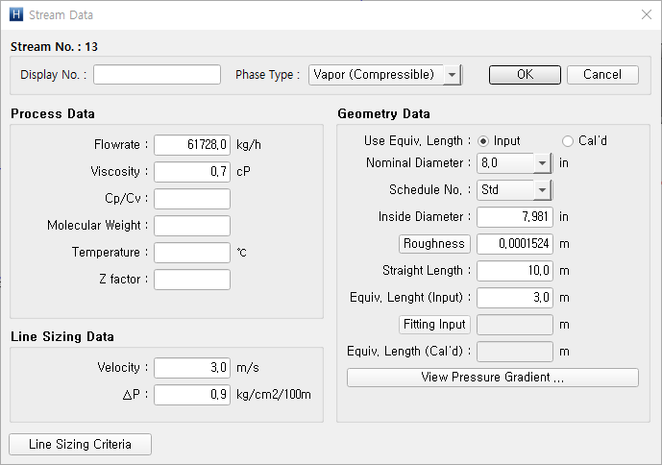
기능정의서
프로젝트 명 | SECL Hydraulic Calculation program 개발 | 시스템 명 | HYTOS
기능 ID |  | 작성자 | 김연진 | 작성일 | 2019.10.21
기능 명 | HYTOS | 구분 | 업무화면
기능 개요 | 스트림 데이터 입력 – Vapor
Ⅱ. 화면 설계 ■ 화면 |  |  |  | Ⅰ. 기능 정의(기능개요 및 개선내용)
 |  |  |  | ■ 기능 개요 ■ 개선 내용 하나의 화면에서 Combobox로 구별

Slide 3
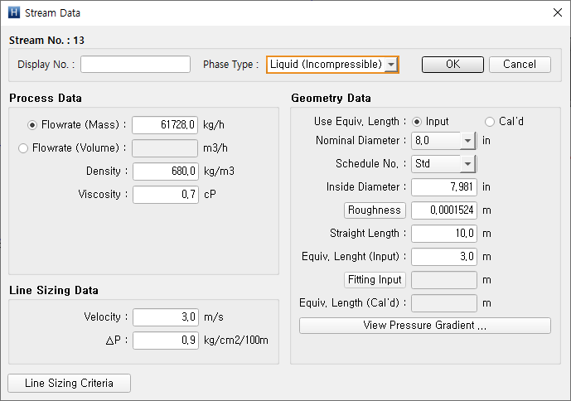
기능정의서
프로젝트 명 | SECL Hydraulic Calculation program 개발 | 시스템 명 | HYTOS
기능 ID |  | 작성자 | 김연진 | 작성일 | 2019.10.21
기능 명 | HYTOS | 구분 | 업무화면
기능 개요 | 스트림 데이터 입력 – Liquid
Ⅱ. 화면 설계 ■ 화면 |  |  |  | Ⅰ. 기능 정의(기능개요 및 개선내용)
 |  |  |  | ■ 기능 개요 ■ 개선 내용 하나의 화면에서 Combobox로 구별

Slide 4
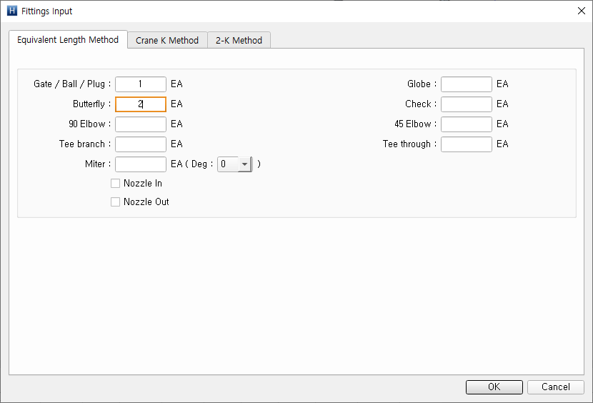
기능정의서
프로젝트 명 | SECL Hydraulic Calculation program 개발 | 시스템 명 | HYTOS
기능 ID |  | 작성자 | 김연진 | 작성일 | 2019.10.21
기능 명 | HYTOS | 구분 | 업무화면
기능 개요 | 배관 피팅 개수 입력 – Equivalent Length Method
Ⅱ. 화면 설계 ■ 화면 |  |  |  | Ⅰ. 기능 정의(기능개요 및 개선내용)
 |  |  |  | ■ 기능 개요 ■ 개선 내용 하나의 화면에서 Tab 으로 구별

Slide 5
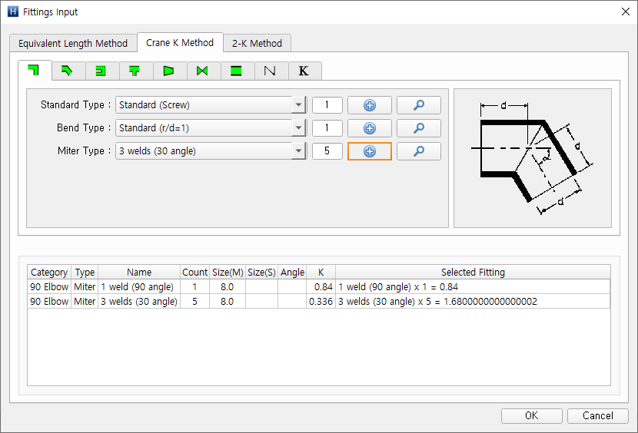
기능정의서
프로젝트 명 | SECL Hydraulic Calculation program 개발 | 시스템 명 | HYTOS
기능 ID |  | 작성자 | 김연진 | 작성일 | 2019.10.21
기능 명 | HYTOS | 구분 | 업무화면
기능 개요 | 배관 피팅 개수 입력 – Crane K Method
Ⅱ. 화면 설계 ■ 화면 |  |  |  | Ⅰ. 기능 정의(기능개요 및 개선내용)
 |  |  |  | ■ 기능 개요 ■ 개선 내용 하나의 화면에서 Tab 으로 구별

Slide 6
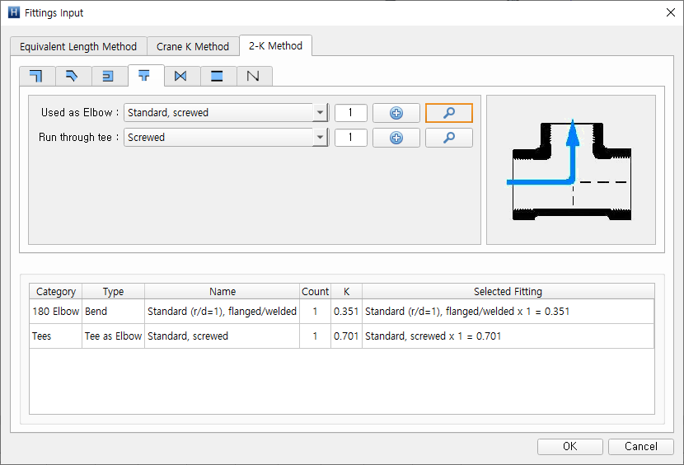
기능정의서
프로젝트 명 | SECL Hydraulic Calculation program 개발 | 시스템 명 | HYTOS
기능 ID |  | 작성자 | 김연진 | 작성일 | 2019.10.21
기능 명 | HYTOS | 구분 | 업무화면
기능 개요 | 배관 피팅 개수 입력 – 2-K Method
Ⅱ. 화면 설계 ■ 화면 |  |  |  | Ⅰ. 기능 정의(기능개요 및 개선내용)
 |  |  |  | ■ 기능 개요 ■ 개선 내용 하나의 화면에서 Tab 으로 구별

Slide 7
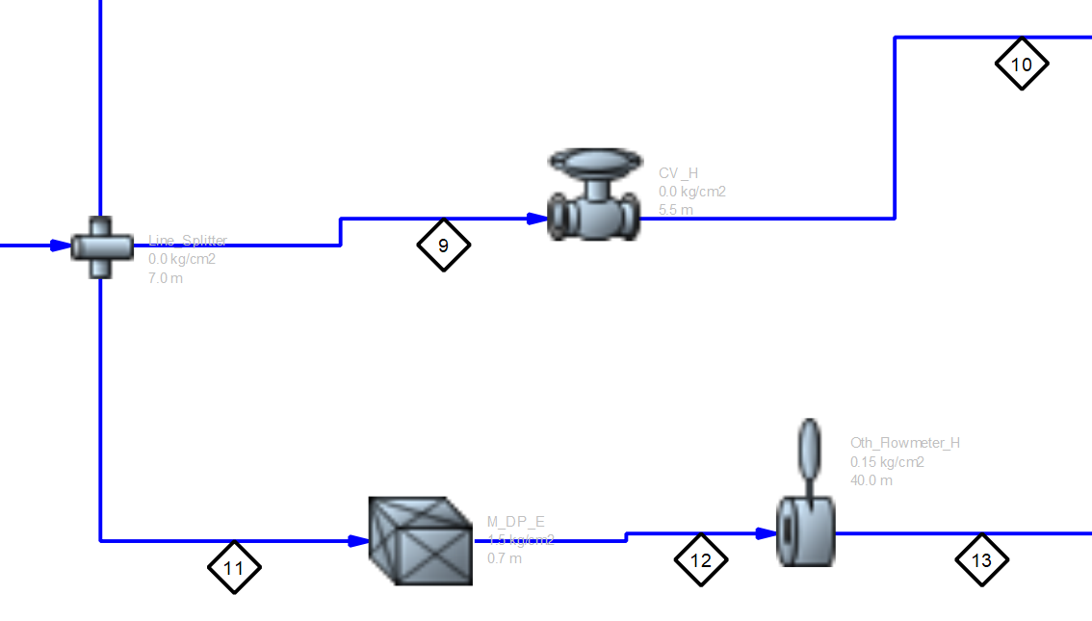
기능정의서
프로젝트 명 | SECL Hydraulic Calculation program 개발 | 시스템 명 | HYTOS
기능 ID |  | 작성자 | 김연진 | 작성일 | 2019.10.21
기능 명 | HYTOS | 구분 | 업무화면
기능 개요 | 스트림 번호 및 장치 입력 값 표시
Ⅱ. 화면 설계 ■ 화면 |  |  |  | Ⅰ. 기능 정의(기능개요 및 개선내용)
 |  |  |  | ■ 기능 개요 ■ 개선 내용

